Slide 1

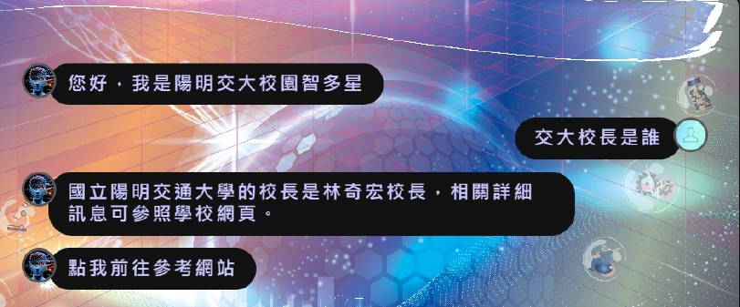
⬇
⬇
陽明交大
校園智多星
權限管理及回應
自然語言處理
面對不同身分進行權限管理，確保資料分層分類並高度可用。
藉由整合ChatGPT，快速達成對話式問答的能力。
後台分析及監控
資料整理及串接
提供後台分析監控流程，供相關開發維運人員持續優化及改善。
與校內已整理/待整理資料串接，進行初步分析及回應。

Slide 2
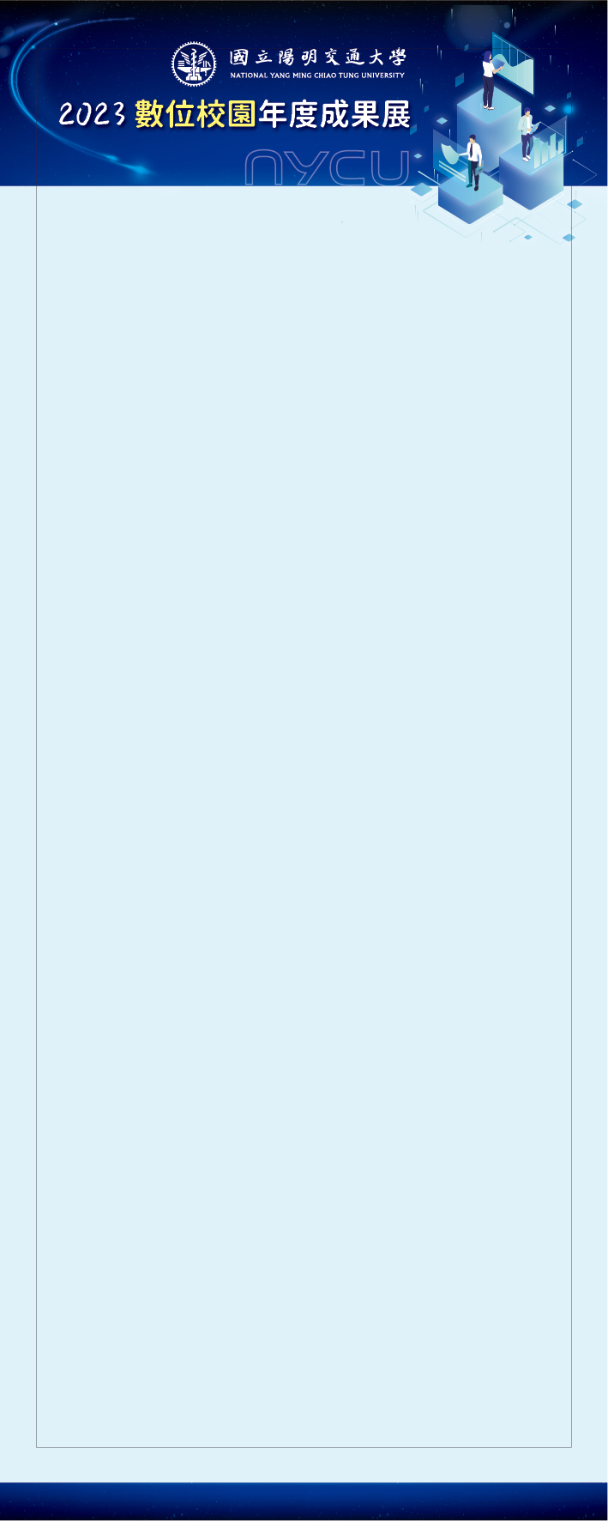
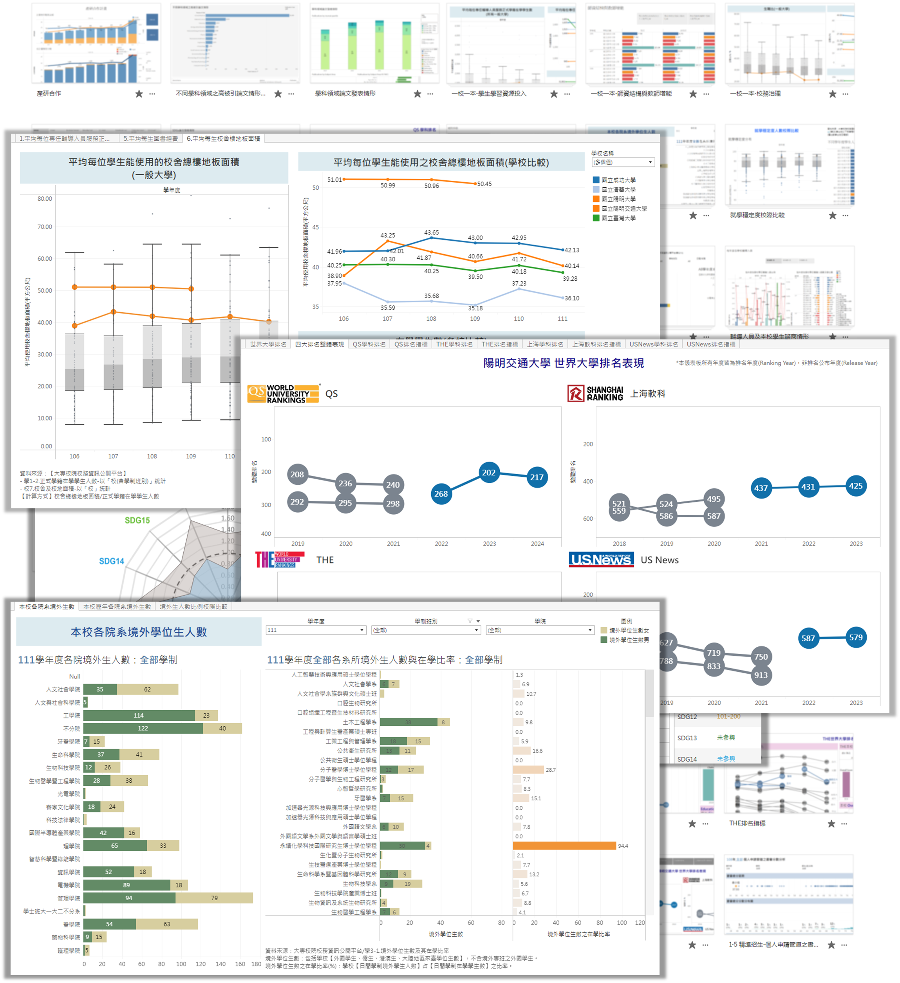
校務研究數據視覺化
善用大數據，落實校務研究
校務大數據研究中心長期致力於校務研究數據視覺化呈現，為提供校內其他單位系所進行檢視，本中心建置並定期維護數據視覺化平台 Tableau 系統，並已陸續針對特定主題儀表板，開放不同資料權限之使用者進行查看。已建置有適性選才輔助資料、畢業生流向追蹤問卷分析、世界大學排名、產研合作計畫與金額、校務公開資料統計、學術表現追蹤分析等類別儀表板。
適性選才輔助資料 由招生專業化辦公室委託建置與維護，提供個人申請管道入學之各類相關分析，如生源流向、成績追蹤、模擬書審等，提供招生策略推動之參考。
畢業生流向追蹤問卷分析 呈現職涯發展組所提供之校友現況調查(一、三、五年畢業流向追蹤問卷)，及應屆畢業生生涯意向調查問卷。
世界大學排名 為本校於四大世界大學排名的表現情形，包含 QS、THE、上海軟科、US News 每年公告之世界大學排名與學科排名。
校務公開資料統計 提供教育部大專校院校務資訊公開平台之各類數值呈現，如註冊率、生師比、境外學位生人數比例，並陸續新增教育部高教深耕計畫之大專校院分析報告(簡稱一校一本)相關數據圖表。
學術表現追蹤分析 提供本校各學院學術表現情形之相關數據，如發表情形、引用情形、學科領域論文、國際合著等，提供各學院院長參考。
校務大數據研究中心

Slide 3
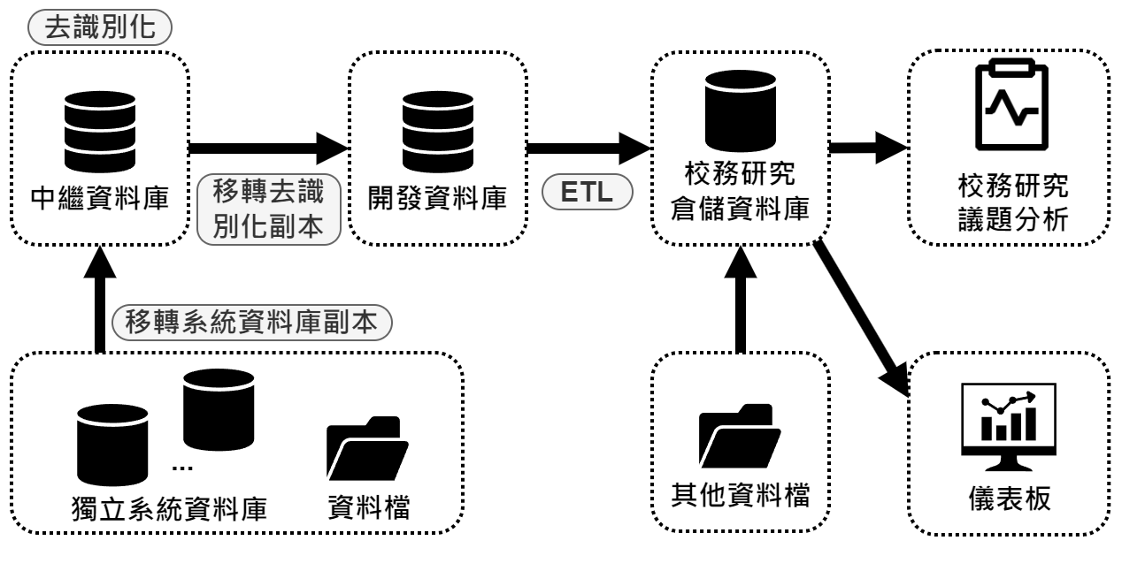
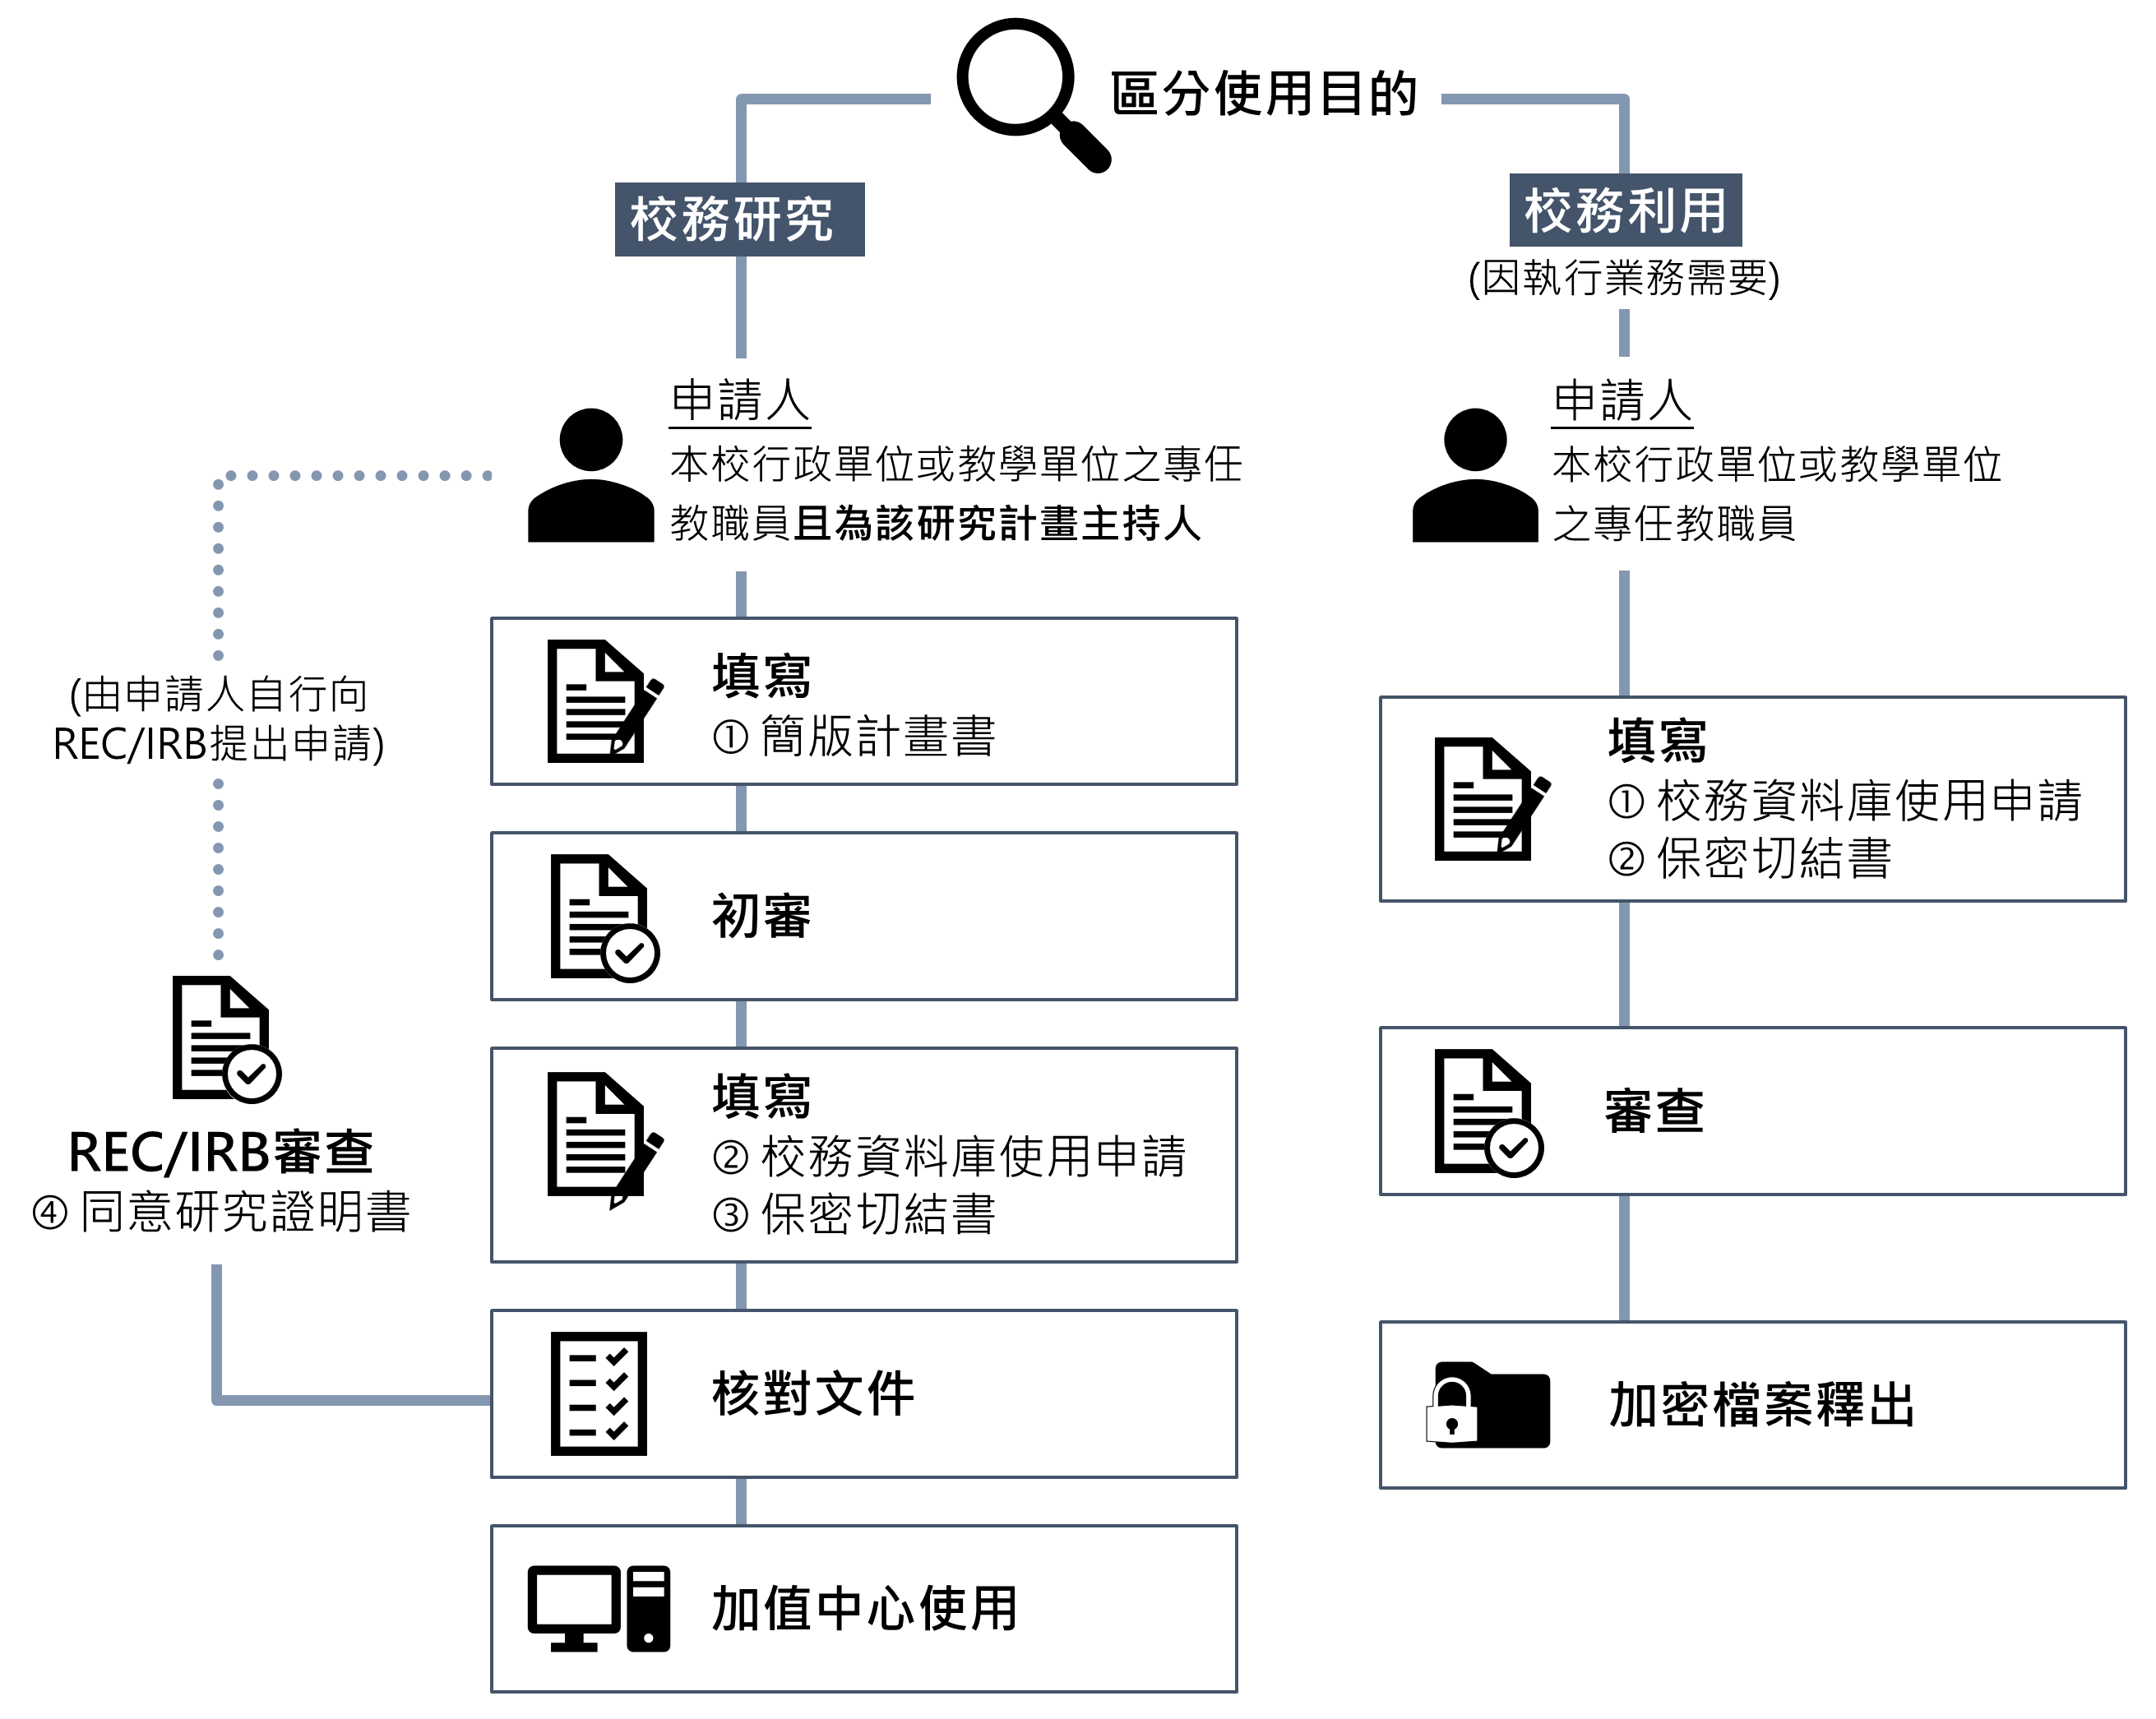
校務研究資料倉儲
完備資料治理，打造以數據為本的應用決策生態
為有效利用校務數據支持校務決策與校務應用，校務大數據研究中心以校務利用和校務研究為目的，建立本校校務研究資料倉儲，倉儲資料範圍涵蓋學習、教研、行政等面向。資訊技術服務中心協助將校務資訊系統資料庫中屬於個資部分欄位，以去識別、非去連結的方式處理後，提供本中心進行資料清洗(ETL)，原始資料經由 ETL 程序，依特定資料類型或分析主題，整理成分析資料集後儲存於校務研究資料倉儲，提供校務利用與研究分析使用。為求校務研究分析數據與教育部公開資料盡可能一致，校務研究資料倉儲配合教育部校庫資料填報時程，採每半年一次的頻率於校庫填報後進行更新。
倉儲資料處理流程
考量校務研究資料合理使用的適法性，本中心基於個資法及大學法，擬定校務研究資料倉儲相關使用辦法，並設有加值中心獨立作業區提供資料處理空間。本校教職員如因校務利用或校務研究需要，可依「國立陽明交通大學校務資料庫申請及使用作業要點」提出申請；學院以上層級之單位如有涉及跨單位資料的特定議題分析需求，亦可洽本中心協助。
校務研究資料申請流程
秉持「善用大數據，落實校務研究」的精神，本校校務研究資料倉儲將朝向強化數據蒐集與應用時效持續努力，透過結合物聯網整合分析與服務平台即時掌握校園大數據，降低數據流通門檻，提高各單位自主分析的能力，藉此活化數據流動與加值應用，形成資料應用生態，進而提升校務決策品質。此外，亦須同步完善資料治理架構，擬定資料政策確保數據品質及使用合乎規範，並保障數位人權及資料安全與隱私，使資料利用得以發揮最大價值。
校務大數據研究中心

Slide 4
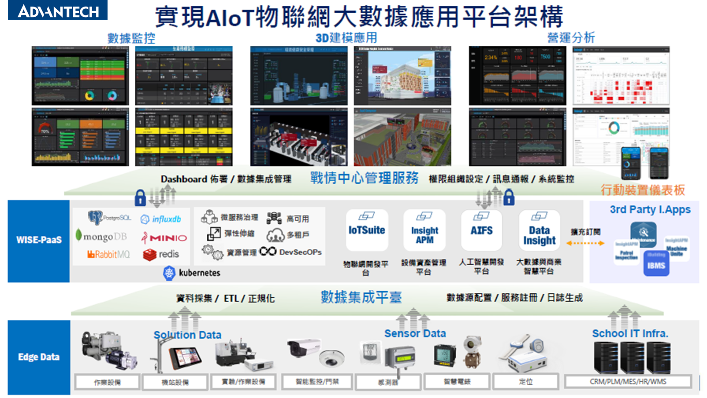
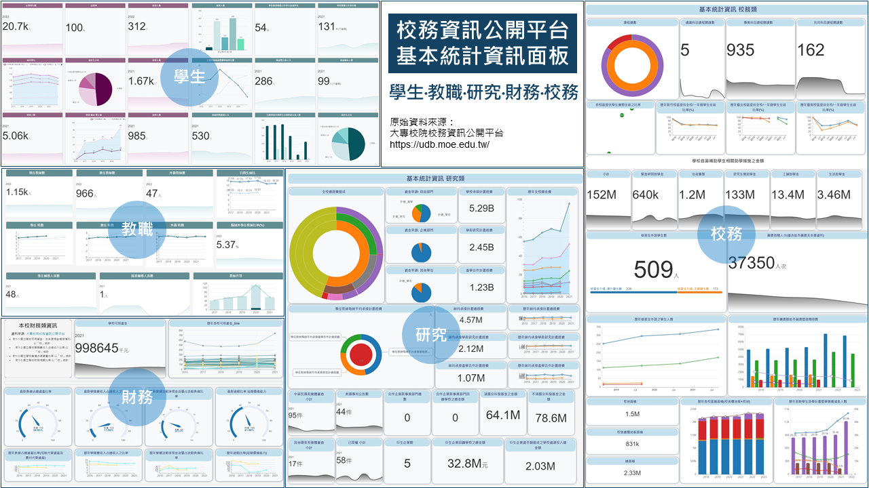
校園物聯網整合分析與服務平台
建置物聯網應用分析平台，發展數位孿生智慧校園
本校長期與研華科技合作，共同研發物聯網技術與推動產業發展，本次在校友企業的大力支持與贊助之下，導入「WISE-PaaS 工業物聯網雲平台」(以下簡稱 WISE-PaaS 平台)，以私有雲的模式建置並運行於校內環境，除支援 InnoWorks 學生競賽及校內各研究團隊外，並首次嘗試應用於校務治理。
WISE-PaaS 平台為一個工業等級的物聯網整合服務平台，提供包含數據處理、分析、管理等各類應用開發環境，主要訴求為透過一站式的管理，無縫整合物聯網環境由設備端到分析端的各類數據與應用。為有效區隔不同應用情境，校內 WISE-PaaS 平台在研華團隊的協助下，部署 TwinSpace 架構，以多租戶的形式切分不同團隊，並藉此針對不同團隊進行服務用量的分配與管理。
WISE-PaaS平台架構與應用(圖片來源：研華)
有別於學生競賽多以物聯網感測器等相關應用為主，校務大數據研究中心主要應用 WISE-PaaS 平台於發展校務決策資料戰情中心。透過 WISE-IoTSuite/DataInsight 數據集成服務，輔助校務資料蒐集與處理等 ETL 流程，並透過平台發展自動化資料處理模式、縮短資料處理週期；並於 WISE-IoTSuite/BI 商業智慧服務接入 DataInsight 資料集，開發建置視覺化儀表板。初期開發階段以「大專校院校務資訊公開平台」資料為出發，建置校務資訊儀表板，透過視覺化方式呈現校務資訊指標，現已初步開發建置學生、教職、財務、研究、校務等五大類本校基本資訊面板；此外，並已陸續開發結合能源系統與校區電費資訊的館舍用電情形，與本校各項永續發展指標趨勢等儀表板，將透過平台提供的嵌入網址與告警通知等功能，即時呈現校務決策輔助資訊，並逐步加入更多校務決策重要參考資訊。
開發中本校校務資訊公開平台基本統計資訊面板
校務大數據研究中心

Slide 5

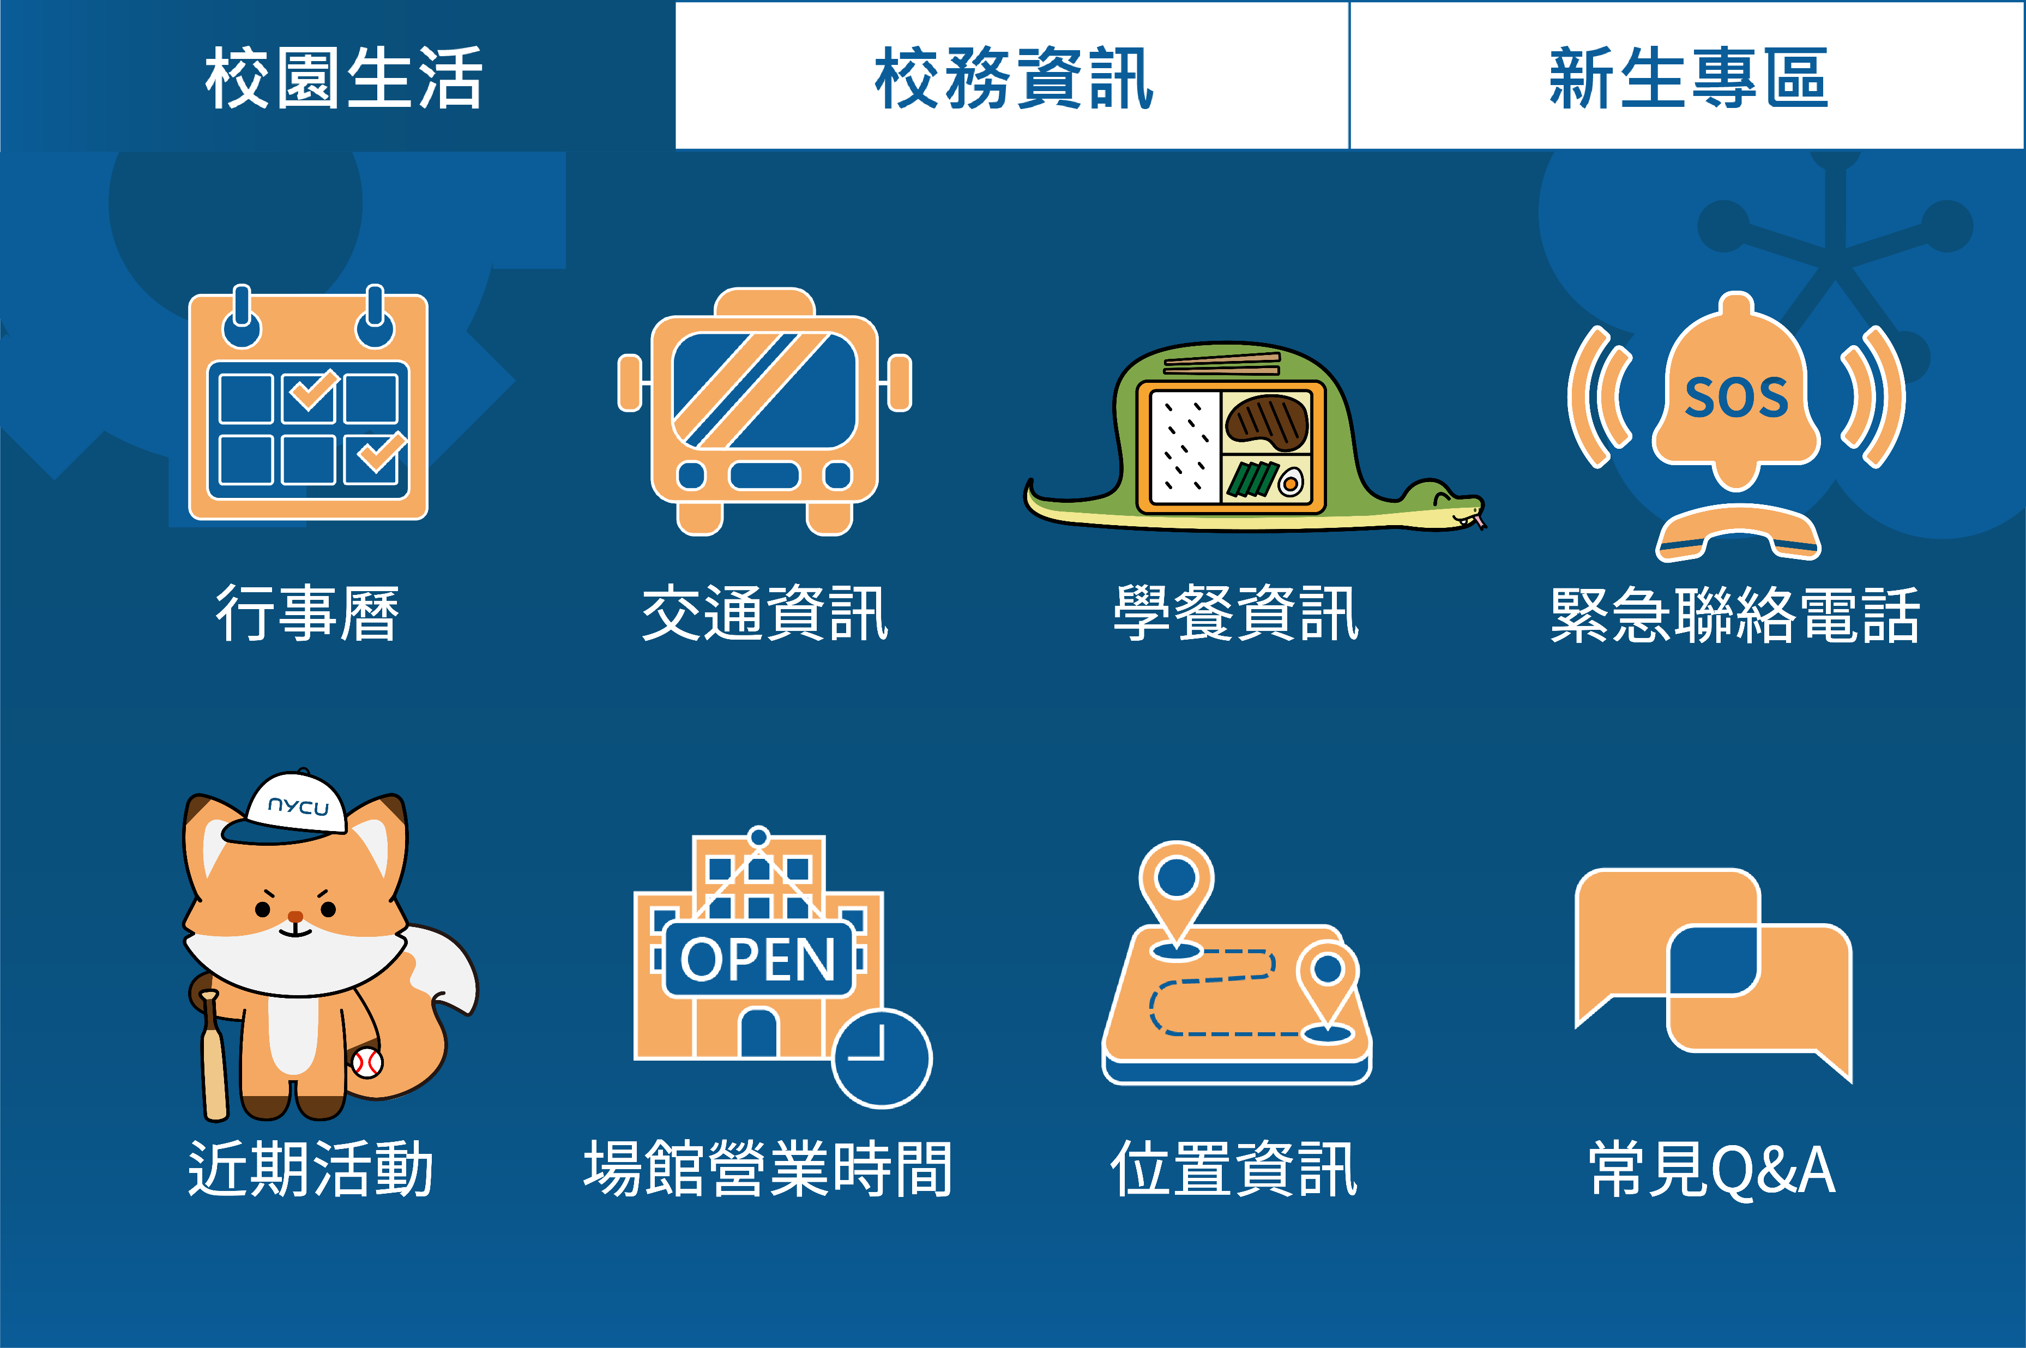


@nycuchatbot 校務資訊創新服務
【國立陽明交通大學校園小幫手】
由校務大數據研究中心所開發的LINE聊天機器人，提供陽明交大校園中的各項校園生活資訊以及最新活動資訊，讓使用者可以快速取得所需資訊。
【校園小幫手】提供的資訊種類包括「校園生活」、「校務資訊」以及不定時的活動專區。在「校園生活」方面，有交通、飲食、活動、地圖等資訊，提供使用者取得即時的交通班次與乘車時間、餐廳營業資訊與優惠活動、近期藝文展演或演講訊息等，甚至還可直接查詢教室位置或各單位聯絡資訊。在「校務資訊」方面，使用者可以找到各種學習、課程、工讀或國際交換等資訊。
【校園小幫手】在2023年9月與LINE官方合作，正式成為官方帳號。團隊將持續提供最新且實用的校園資訊，讓每位陽明交大人擁有一個具備「整合性、即時性、 便利性」的數位校園生活體驗。

Slide 6
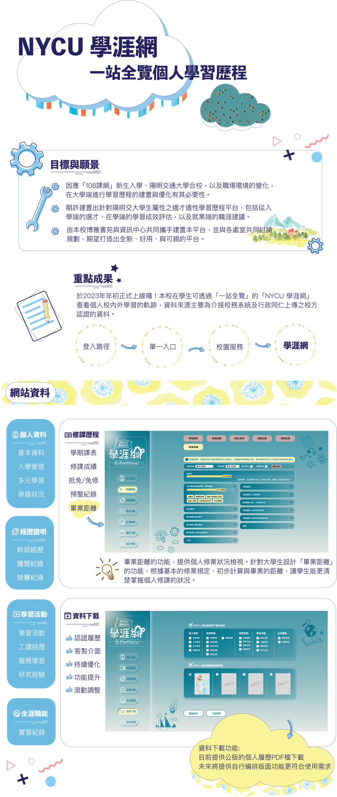

Slide 7
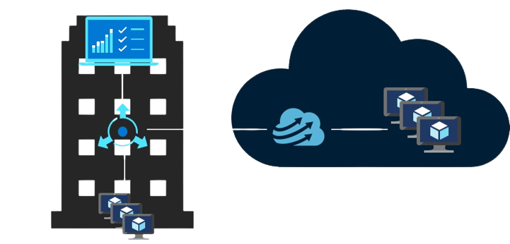
HPC – 混合式/雲端高載 三年規劃
資訊中心完成一座位於校園的混合式中型高效能運算(HPC，High Performance Computing)平台的建置規劃，以GPU運算資源為目標，並規劃與公有雲端整合，將算力需求較高的高負載運算自動化轉移至公有雲上，以支援各研究領域的運算資源缺口，提升本校的研究競爭力。
此HPC平台建置規劃為期三年，預期地端總效能可達約1.36 PFLOPS (每秒一千兆次的浮點運算) 。
混合式 HPC 主要有以下特色：
雲端與本地端混合環境
自動判斷運算平台
彈性擴充高算力需求
工程 運算
圖形 & 編碼
AI & 深度學習
涵蓋 CPU & GPU 應用需求
地端
雲端

Slide 8
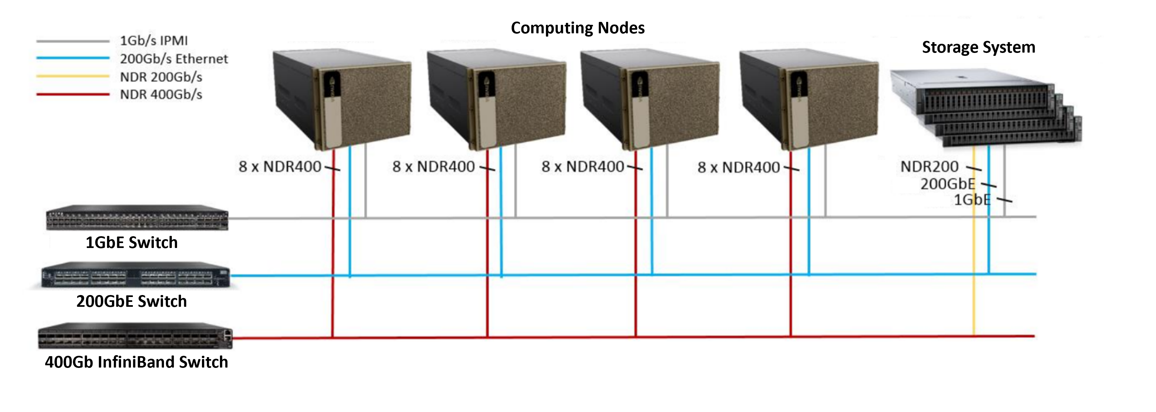
預期將於113年上半年完成第一期HPC規劃的建置，將以達到地端總運算效能的一半為目標。
地端節點
後兩年將陸續完成彈性高效率HPC架構和高速儲存系統的建置，以及雲端高載運算的功能擴增。
硬體架構圖如下所示。包含四個運算節點和高速儲存系統，且以無限頻寬技術相連。
搭配HPC資源排程與管理軟體，將可有效率且彈性地提供運算資源給多個用戶同時使用。
主要基於以下三項目標進行規劃：
提供永續運行的運算資源服務，滿足中小規模的運算資源需求。
以服務共享和節能減碳為原則，採用能源使用效率高的服務共享架構方案。
建置完善的資安防護機制，包含安全遠端存取、防火牆和異常監控等。
地端HPC建置規劃架構圖
NVSHMEM 函式庫
NVIDIA Nsight
NVIDIA 偵錯工具
NVIDIA 數學函式庫
為異構 CPU + GPU 服務器移植和微調平行化應用程式、OpenACC、 OpenMP 平行指令以及 CUDA。
為線性代數和信號處理演算法提供了高度優化的 GPU 加速。
可以在 CUDA 和 OpenACC 程式中調用多 GPU 和多節點通信。
適用於 OpenMP 和 OpenACC 中的多核 CPU 應用程式以及 OpenACC 和 CUDA 中的 GPU 加速應用程式。
NVIDIA Fortran
可用於 CUDA 應用程式除錯，並且是 OpenACC ， OpenMP 和 MPI 的第三方偵錯工具。
HPC整合軟體建置規劃圖

Slide 9
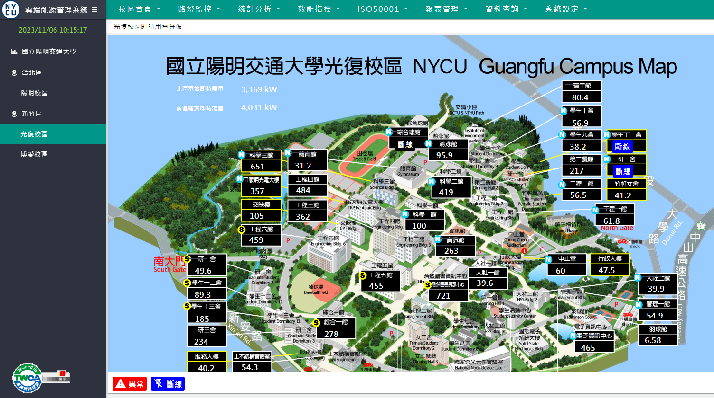
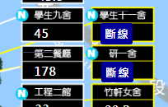
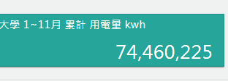
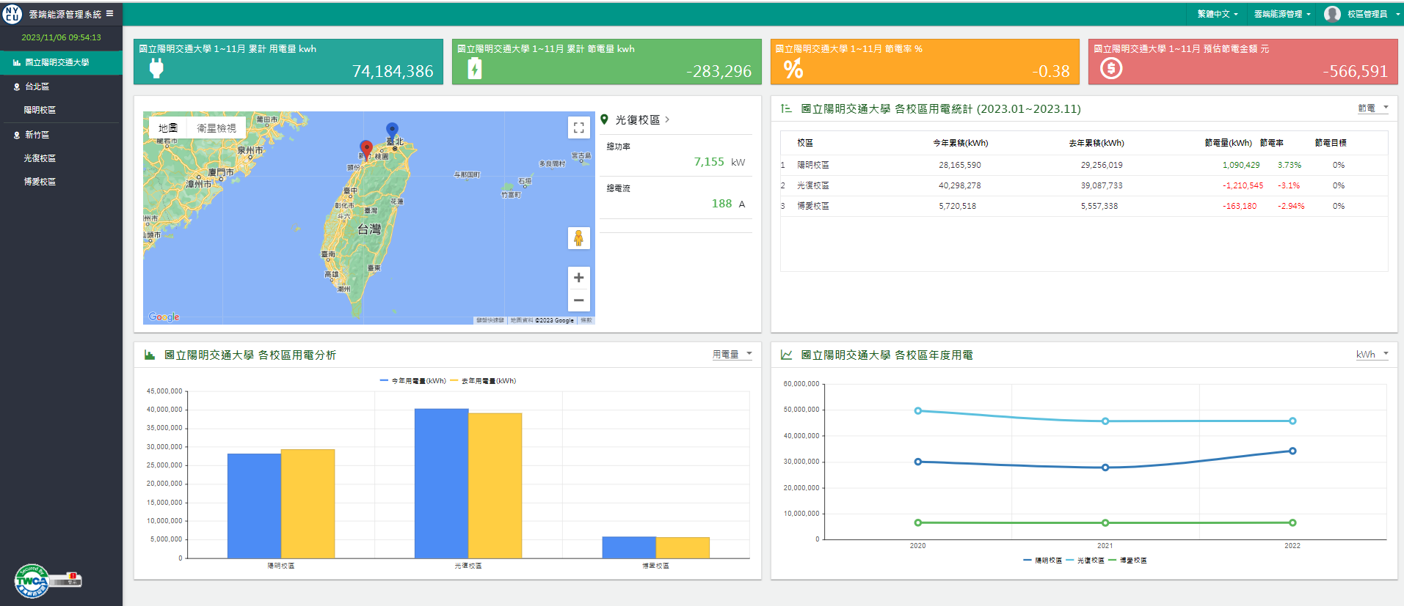
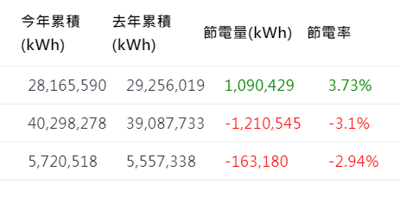
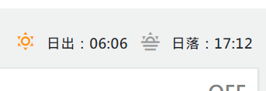
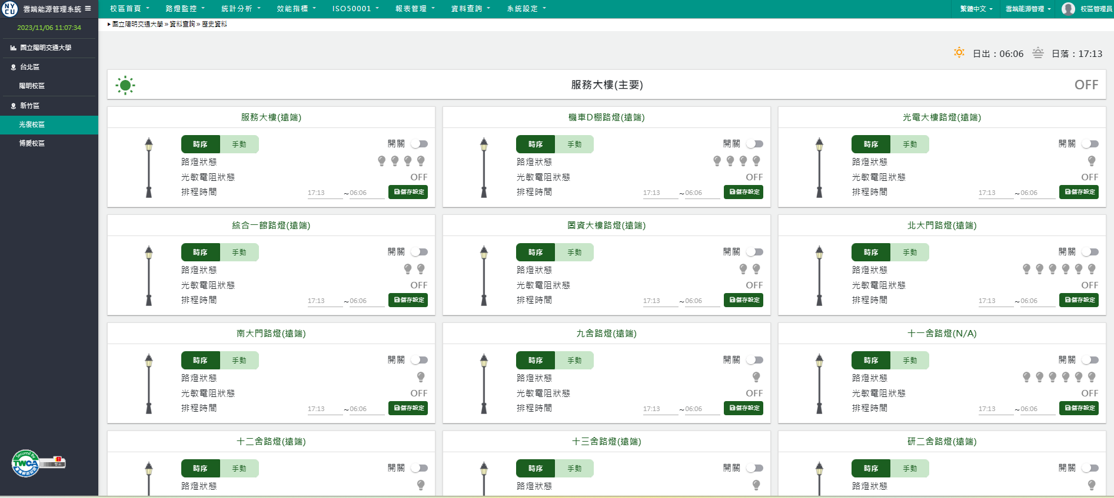
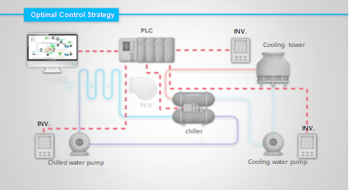
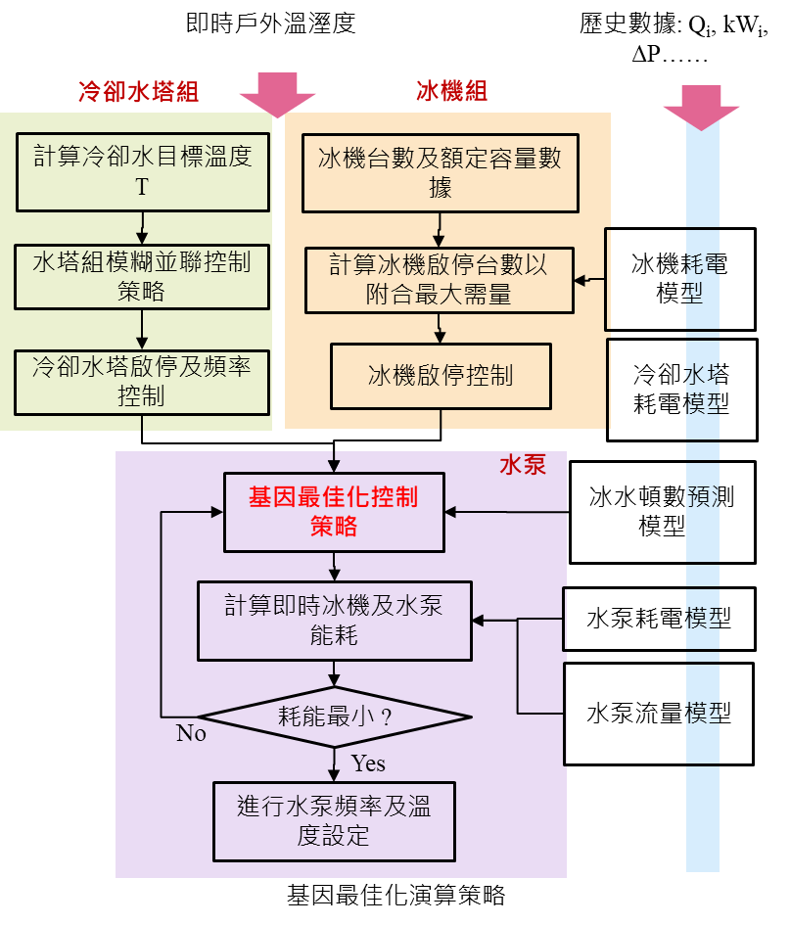
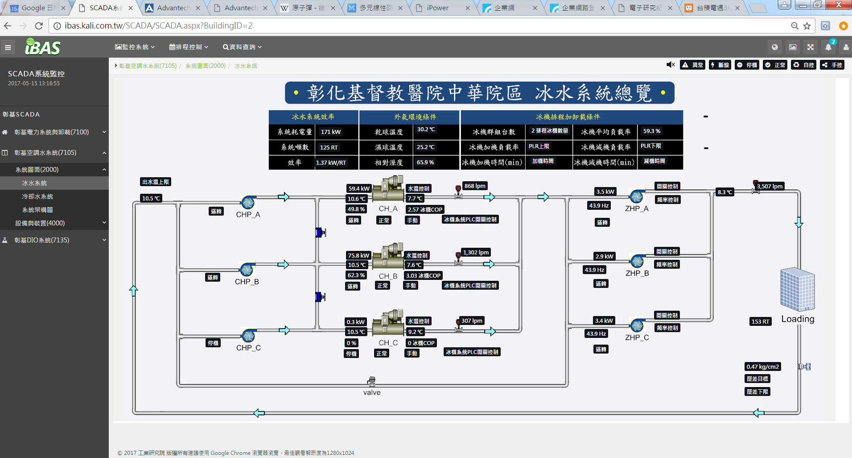
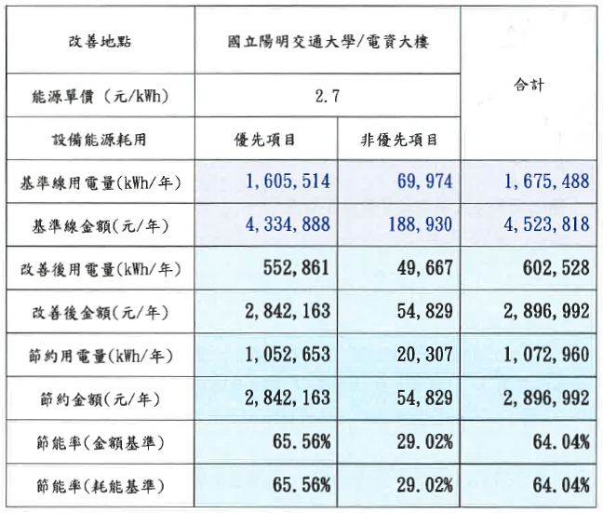
智慧雲端能源管理系統(iEMS)
智慧雲端能源管理系統(iEMS)係以能資源管理之智慧資訊平台，併整合智慧路燈控制、空調節能優化系統、水情資訊及高耗能設備即時用電統計分析等。
本能管系統目前已完成交大、陽明校區各館舍用電管理及校園路燈依日出日落時間自動點滅。
各館舍即時用電分析
異常斷線警示
年度用電統計及與
前一年用電比較
各校區年度用電分析及比較
校園智慧路燈控制系統
為AI自動化統一管理控制校園路燈(含景觀燈)點滅時間，避免傍晚太早亮燈或清晨太晚關燈，造成浪費能源，亦或清晨太早關燈、傍晚太晚開燈，影響行的安全等等情況產生，及同時導入智慧化路燈管理系統，依氣象局日出日落時間，統一排定控管路燈點滅時間，落實節約能源及確保行的安全。
光復校區路燈碳排量：
光復校區約有1,200盏路燈，平均每盞 120W，路燈點燈時間：夏天11小時、冬天13小時。
路燈1年耗電量約：63萬5,760度【(1200*120(W)*165(D)*11(H))+(1200*120(W)*200(D)*13(H))=63萬5,760度
路燈碳排量CO2e/度：635,760*0.495/1000=314.7噸
路燈若每天減少1小時點燈時間，則1年可減少52,560度電力，減少排碳量52560*0.495/1000=26噸
智慧節能控制-空調冰水系統最佳化
針對多冰機設備之中央空調系統進行最佳化節能演算策略，可即時調整設備台數及運轉頻率，整體空調節能可達30%以上。
功能包含負載預測、設備能耗預測（含冰機、水泵及水塔）、運轉操作預測…等。
基因最佳化演算法進行整體空調水系統最水能耗操作點搜尋，使設備於最佳效率運轉。
Optimal Control Strategy
Optimal Control Strategy
INV.
Cooling tower
INV.
chiller
INV.
Chilled water pump
Cooling water pump
多冰機自動加減機控制
水泵並聯模糊控制
水塔並聯模糊控制(濕球+趨近溫度)
水系統全域最佳化控制
節能績效保證改善效益基準37.7%
改善後驗證效益：
約節能100萬度/年
節能率約64%
減少碳排量約50噸(CO2e/度)
總務處製

